Slide 1

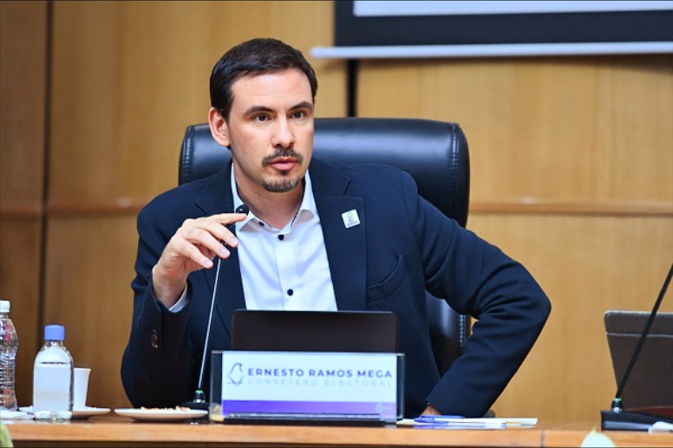


EXPERIENCIAS DE POLÍTICAS PÚBLICAS EN EL IECM: INNOVACIÓN EN EDUCACIÓN CÍVICA
Ernesto Ramos Mega
@ramos_mega
@ernesto_ramos_mega

Slide 2

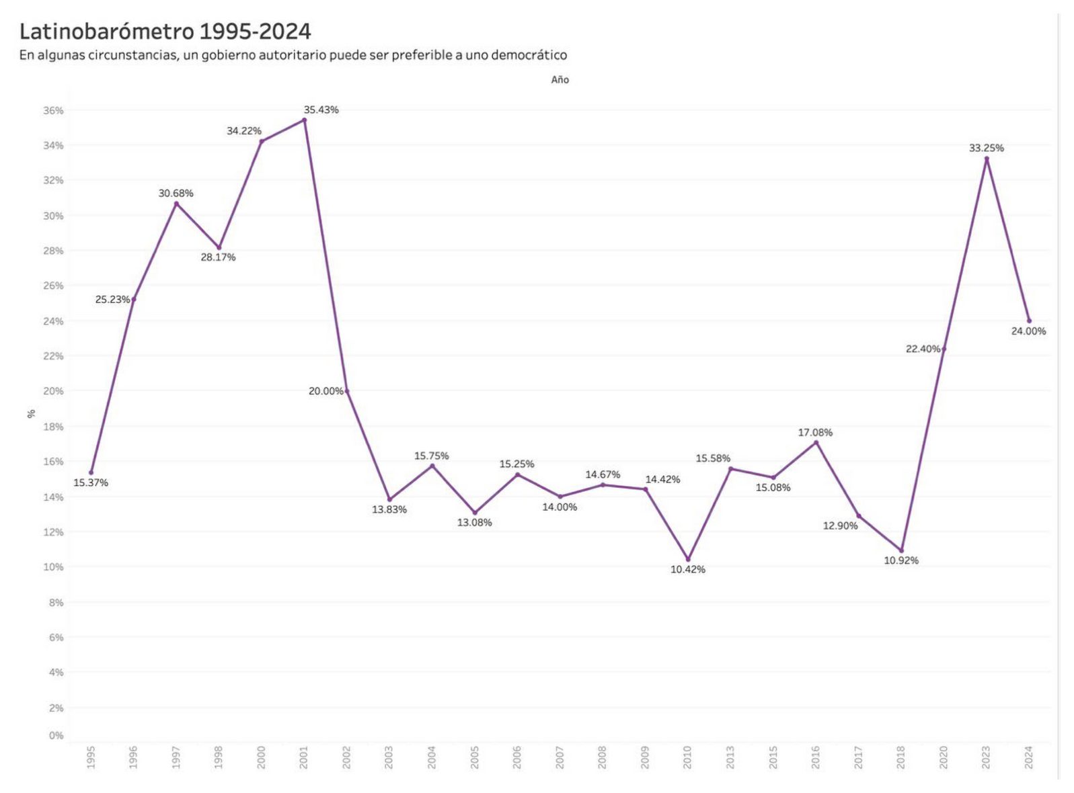
CIFRAS RELEVANTES - LATINOBARÓMETRO
Fuente: Elaboración propia con datos de Latinobarómetro
El 24% de la población mexicana manifiesta preferencia por un régimen autoritario, lo que coloca al país en el segundo lugar en América Latina, solo detrás de Paraguay.

Slide 3

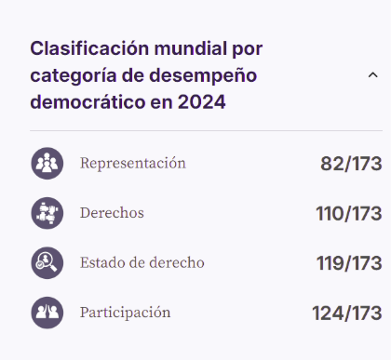
CIFRAS RELEVANTES - IDEA INTERNACIONAL
Fuente: International IDEA (2024), The Global State of Democracy 2024: Confronting Democratic Decline.
IDEA resume que México rinde en rango medio en tres categorías (Representación, Derechos y Participación) y rango bajo en Estado de derecho, con descensos desde 2019 en Elecciones creíbles, Libertades civiles, Libertad de prensa, Libertad de movimiento e Independencia judicial. Actualizado a julio de 2025.

Slide 4
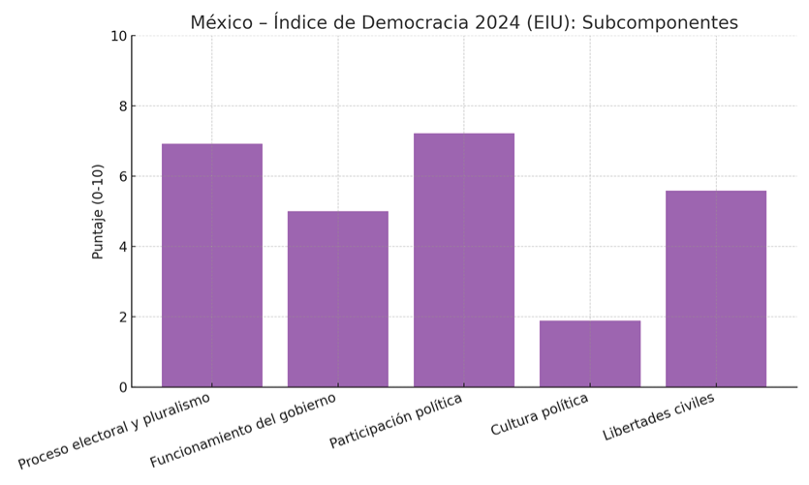
CIFRAS RELEVANTES - THE ECONOMIST
Fuente: Elaboración propia con datos de The Economist Intelligence Unit – Democracy Index 2024
México obtiene 5.32/10, clasificándose como una 'democracia defectuosa'. La cultura política (1.88/10) es el componente más débil, evidenciando deficiencias graves en educación cívica y actitudes democráticas.

Slide 5
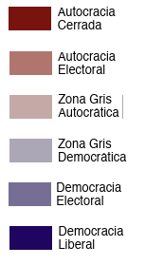
CIFRAS RELEVANTES - V-DEM
Fuente: V-Dem Institute (2025), Democracy Report 2025: Autocratization Rising
Entre 1974 y 1999 - rojo claro, clasificado como autocracia electoral. En este periodo existían elecciones, pero no eran plenamente competitivas.
De 2000 a 2015 - el color cambia a azul claro, correspondiente a una democracia electoral. Esta etapa refleja la transición democrática con la creación del IFE y otros órganos autónomos.
Entre 2016 y 2022 - se mantiene en azul claro, identificada como democracia liberal.
Entre 2023 y 2024 - el país se ubica en una zona gris, reflejando un momento de incertidumbre institucional.

Slide 6

DIAGNÓSTICO INSTITUCIONAL PREVIO
Las acciones en materia de educación cívica se concentraban en lo siguiente:
Actividades aisladas, sin mecanismos de medición.
Documentos descriptivos y basados en número de talleres impartidos, materiales distribuidos o eventos más que en aprendizajes significativos.
Ausencia de indicadores verificables, sin colaboración interinstitucional y sin adaptación al contexto de cada territorio.

Slide 7





NUEVO MODELO DE EDUCACIÓN CÍVICA
Orientado por cinco ejes estratégicos:
La Estrategia Integral y el Programa Institucional con énfasis en los mecanismos de medición y evaluación.
Los desarrollos tecnológicos: Aula Ciudadana Virtual y la Biblioteca Digital.
Estudios e investigaciones.
La creación de materiales didácticos y pedagógicos: Manual de Ciudadanía y la Compilación de Textos Clásicos de Educación Cívica.
Talleres y capacitaciones de la Ludoteca Cívica —LUCI—, enfocada en grupos de atención prioritaria.

Slide 8
REFLEXIONES FINALES
La educación cívica del IECM se consolida como una política pública basada en evidencia, innovación y mejora continua.
Los indicadores verificables permiten medir la calidad y eficacia de cada intervención.
Las herramientas tecnológicas amplían el acceso al conocimiento.
Los materiales pedagógicos integran teoría, historia y práctica en una formación cívica integral.
Los talleres inclusivos, como la Ludoteca Cívica, garantizan que la educación en derechos llegue a distintos grupos etarios.
En conjunto, los cinco ejes reflejan la evolución del IECM hacia un modelo moderno, medible e incluyente, donde la tecnología, la pedagogía y la participación ciudadana convergen para fortalecer la democracia.

Slide 9

Ernesto Ramos Mega
@ramos_mega
@ernesto_ramos_mega

